Slide 1
Дата проведення 06.05.2022 р.
Час проведення: 11.00
Заняття міської Школи
вихователя-стажера «Дебют»
закладів дошкільної освіти ВМТГ
Освітній напрям
«Гра дитини» в світлі вимог Базового компонента дошкільної освіти. Особливості організації та керівництва грою дітей в закладах дошкільної освіти»
Спікери: Н.Сокиринська, Л.Бондарчук, консультанти КУ «ЦПРПП ВМР»
О.Колосова, вихователь-методист КЗ ДНЗ № 73 ВМР»

Slide 2
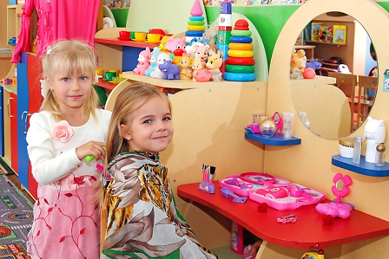
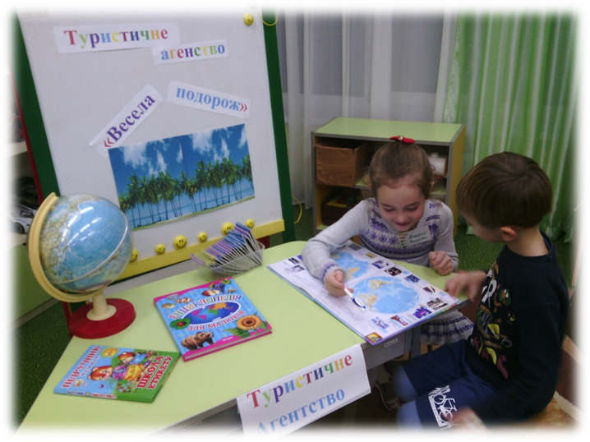
Освітній напрям
«Гра дитини» в світлі вимог Базового компонента дошкільної освіти. Робота в умовах воєнного стану
Консультант КУ “ЦПРПП ВМР” Сокиринська Н.Д.
06.05.2022р.

Slide 3
Освітня діяльність з питань дошкільної освіти у
період дії правового режиму воєнного стану визначається методичними рекомендаціями МОН України, зокрема, Листом МОН України № 1/3845-22 від 02.04.22р. «Про рекомендації для працівників закладів дошкільної освіти на період дії воєнного стану в Україні».
БКДО (2021), як стандарт дошкільної освіти, є актуальним
у будь-який час.
Заклади дошкільної освіти мають відповідати його вимогам
і під час дії воєнного стану.
З-поміж актуальних питань в умовах воєнного стану найважливішими є такі:
- підтримка дітей та батьків у складних ситуаціях;
- організація освітнього процесу з дітьми раннього та дошкільного віку;
- налагодження зв’язків і підтримка педагогічного партнерства ЗДО з
батьками вихованців, представниками територіальних громад;
- надання різних видів психолого-педагогічної підтримки дітям, батькам.

Slide 4
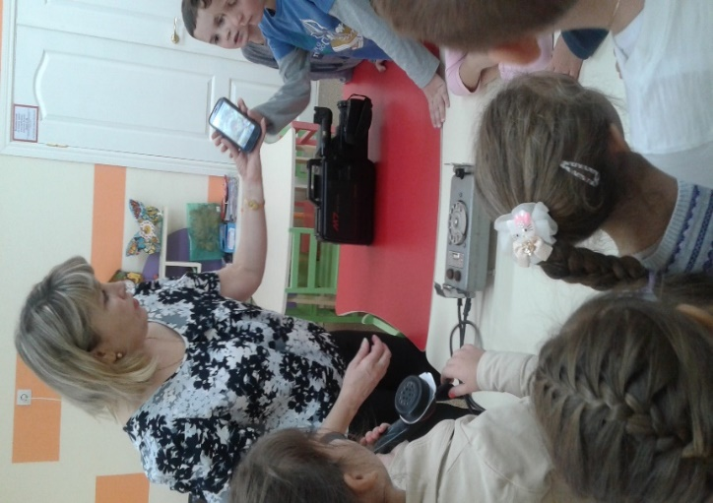
Першочерговими завданнями ЗДО у воєнний час є:
- налагодження ефективної комунікації учасників освітнього процесу;
- відновлення освітнього процесу;
організація освітнього процесу в ЗДО для всіх дітей;
- надання педагогічної підтримки дітям раннього та дошкільного віку, у тому числі й з
особливими освітніми потребами, їхнім
батькам;
здійснення інформаційної підтримки
та психологічного супроводу учасників
освітнього процесу;

Slide 5
В умовах війни педагогічні працівники мають бути
готовими, спроможними повноцінно надавати освітні, інформаційні, консультаційні послуги сім’ям, які виховують дітей раннього та дошкільного віку. Саме тому питання організації комунікації з учасниками освітнього процесу посідає ключове місце.
В умовах військових дій найбільшої актуальності набувають системи комунікації з дітьми, їхніми батьками, сім’ями, що дає змогу встановити швидкий обмін інформацією, мобільність зворотного зв’язку.
.

Slide 6
Технологічні аспекти організації комунікації з учасниками
освітнього процесу
-За допомогою сайту організувати взаємодію всіх учасників освітнього процесу й створити віртуальну бібліотеку, банк освітніх ресурсів, постійно оновлювати й поповнювати інформаційне наповнення сайту,
- використовувати ресурси онлайн-освіти,
- забезпечити залучення тимчасово переміщених дітей та їхніх сімей до різних програм з дошкільної освіти.
Комунікація з учасниками освітнього процесу має здійснюватися з урахуванням локації дітей (тобто місця перебування) (вдома, у бомбосховищі, в умовах зовнішньої міграції, в умовах внутрішньої міграції, в закладі дошкільної освіти, з батьками, вихователями, опікунами, волонтерами тощо) і орієнтуватися на виконання різних завдань

Slide 7
Технологічні аспекти організації комунікації з учасниками
освітнього процесу
В умовах військових дій найбільшої актуальності набувають системи комунікації з дітьми, їхніми батьками, сім’ями, що дає змогу встановити швидкий обмін інформацією, мобільність зворотного зв’язку.
Основними формами онлайн-комунікацій є: відеоконференція, форум, чат, блог, електронна пошта, анкетування, соціальні мережі.
У складних умовах корисними можуть бути сервіси та інструменти комунікації в онлайн-режимі.
Ефективними можуть бути розміщені на сайті ЗДО завдання і рекомендації для батьків щодо роботи з дітьми, відповідно до їхнього віку; створення груп із батьками, вихователями, психологами в соціальних мережах Viber, Telegram, WhatsApp тощо для отримання інформаційно-освітніх та психолого-педагогічних послуг; використання електронних платформ Zoom, GoogleMeet, Google Classroom, Microsoft Teams та ін.

Slide 8
В оновленому БКДО (2021р.) грі відведено центральне місце. Саме ігрова компетентність розглядається у Державному стандарті дошкільної освіти як базова для формування всіх інших. Не в усіх країнах державні стандарти ставлять ігрову діяльність у центр подій дошкільного дитинства.
Пріоритетні завдання цього освітнього
напряму:
- вплив гри на особистісний розвиток
дитини
- кроки до самостійної гри
- складники ігрової компетентності
- нова роль педагога

Slide 9
Ігрова компетентність формується у численних видах ігор
Творчих
Сюжетно-рольові
Будівельно-конструктивні
Ігри на теми літературних творів
Сімейні
побутові,
суспільні
драматизація, інсценування

Slide 10
Ігри з правилами
Рухливі
Народні
Дидактичні
Великої, середньої, малої рухливості,
сюжетні ігри з предметами,
За переваженням основного руху
Ігри-естафети
Забави,
Рухливі, Дидактичні,
Обрядові
Словесні,
З іграшками,
Настільно-друковані

Slide 11
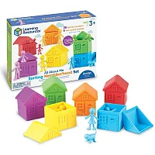
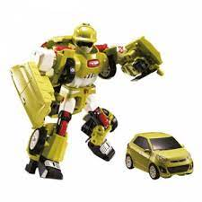
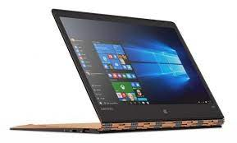
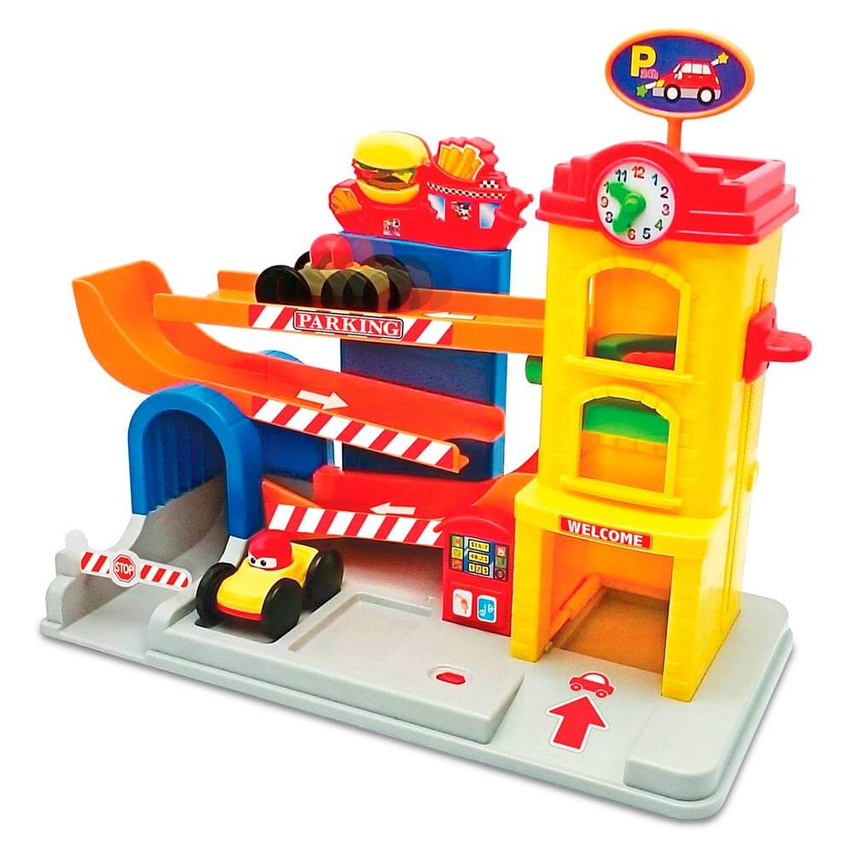
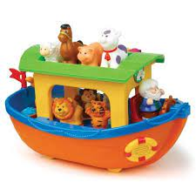
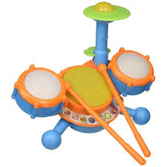
У нинішніх малюків у руках звукові та світлові, тактильні іграшки, трансформери, велика кількість конструкторів з можливістю швидко змінювати побудовані об’єкти та багато чого іншого. Сучасна малеча прагне бавитися справжніми електричними інструментами і мати іграшкову кухню, обладнану як мамина. Їх нестримно ваблять гаджети, якими напаковані наші оселі, - телефони, ноутбуки, планшети, комп’ютери…

Slide 12
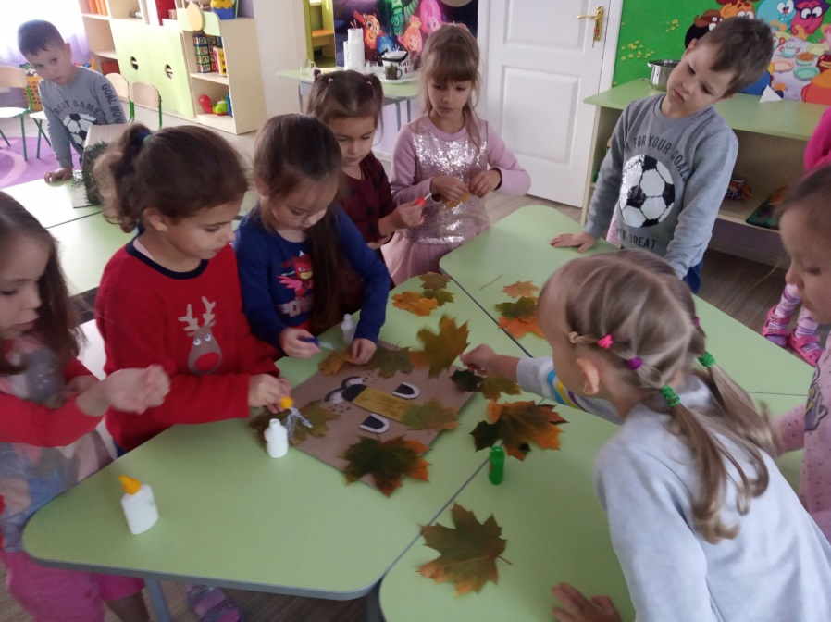
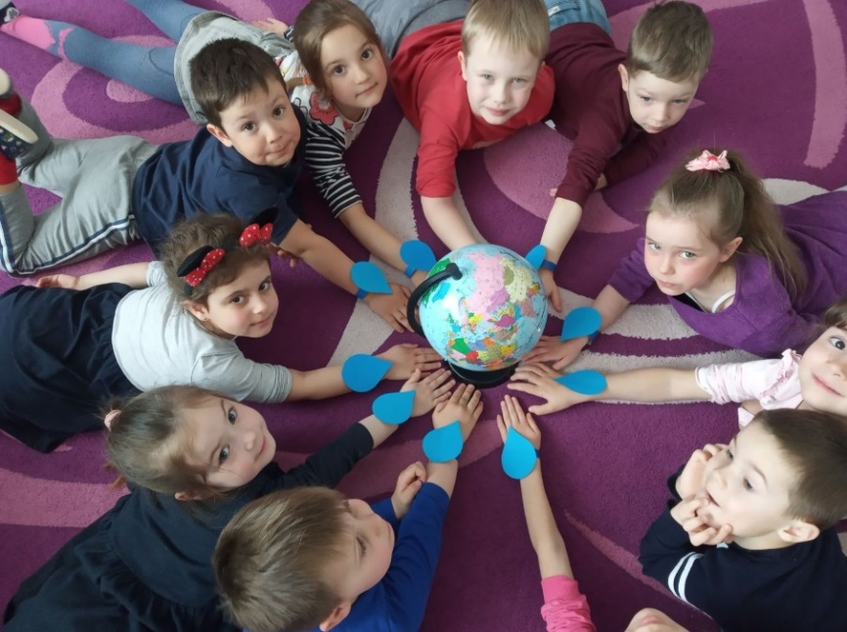
Серед складників результату дошкільної освіти гра посідає чільне місце. Водночас гра залишається
головним інструментом досягнення цього результату,
підґрунтям формування життєвого досвіду дитини,
важливим засобом системної організації розвитку її фізичних, інтелектуальних, емоційних, соціальних та моральних навичок

Slide 13
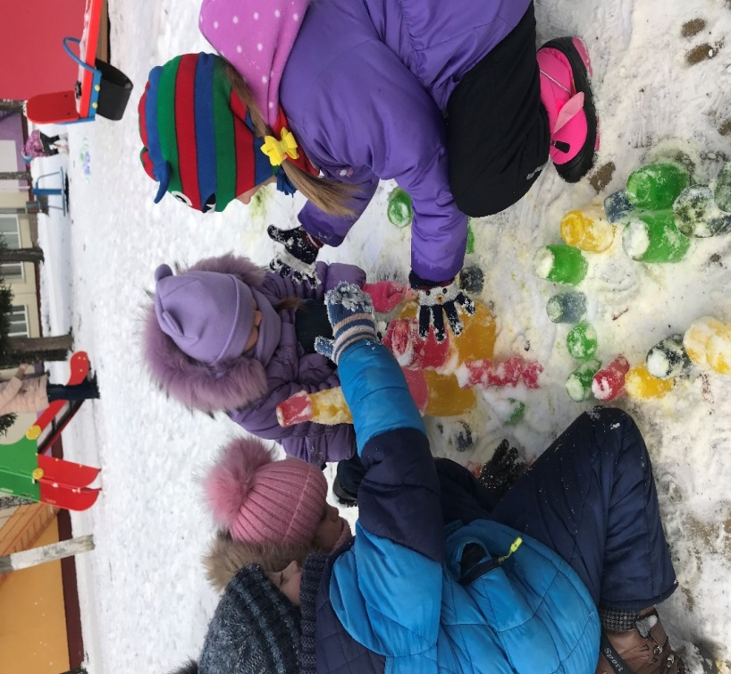
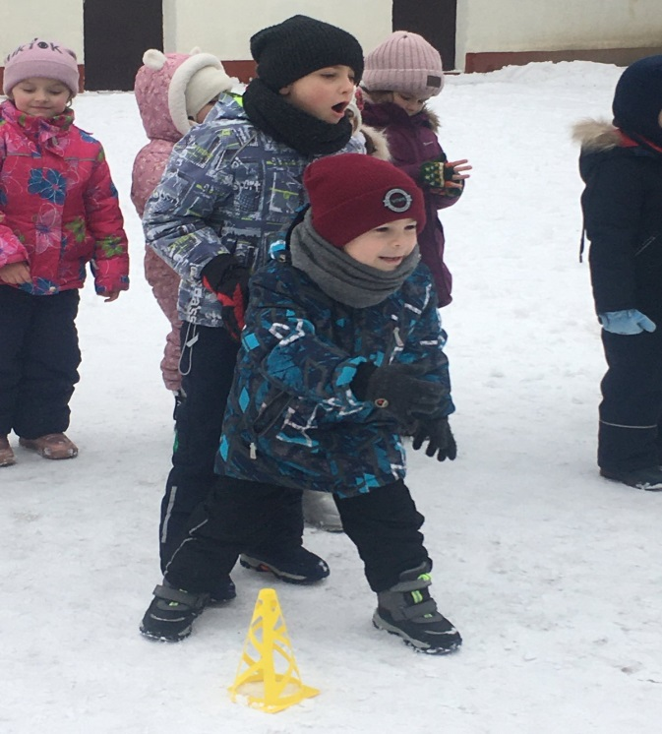
Саме гра
формує здатність до реалізації свободи вибору, автономність,
сприяє розвитку соціальної єдності (чуття «ми», товариськість, командний дух),
дає можливість усвідомити власні життєві цілі та потреби,
забезпечує ув’язок дитини із середовищем - предметним, соціальним, природним.

Slide 14
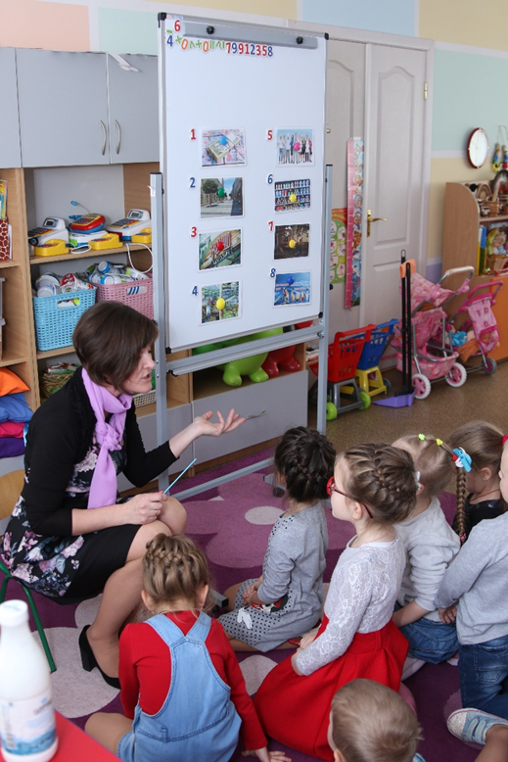
Кроки на шляху до самостійної гри дошкільника
Крок 1. Організація повноцінної участі дитини в іграх, ініційованих дорослим.
Запуск механізмів вільної самодіяльної творчої гри, у якій розквітає самостійність, ініціативність, креативність, проявляється свобода вибору та формуються життєві цінності дитини, починається з гри з дорослими - носіями досвіду («Як це робити? Як це працює?»).

Slide 15
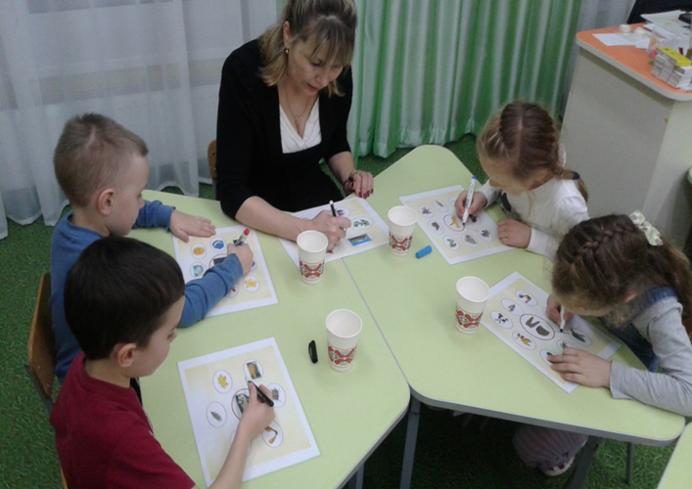
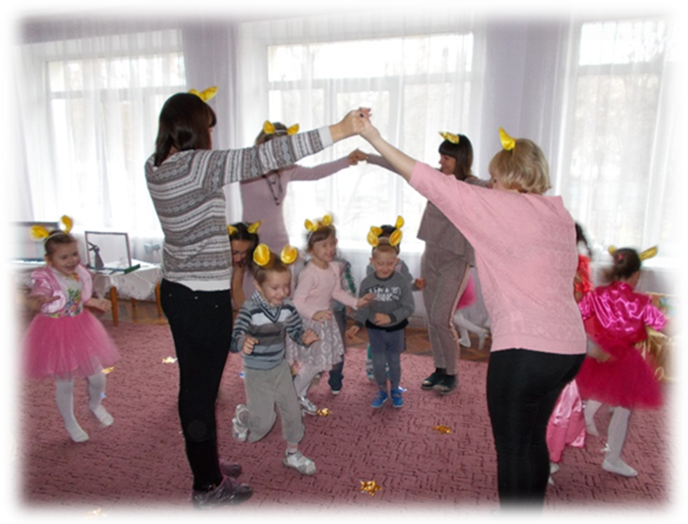
В ігрових вправах та завданнях важливо дотримуватися таких орієнтирів:
- дитині мають бути зрозумілі мета і правила гри;
- дорослий повинен продумати всі моменти гри, організувати зворотний зв’язок і гнучке регулювання процесу за допомогою зовнішніх і внутрішніх мотиваторів

Slide 16
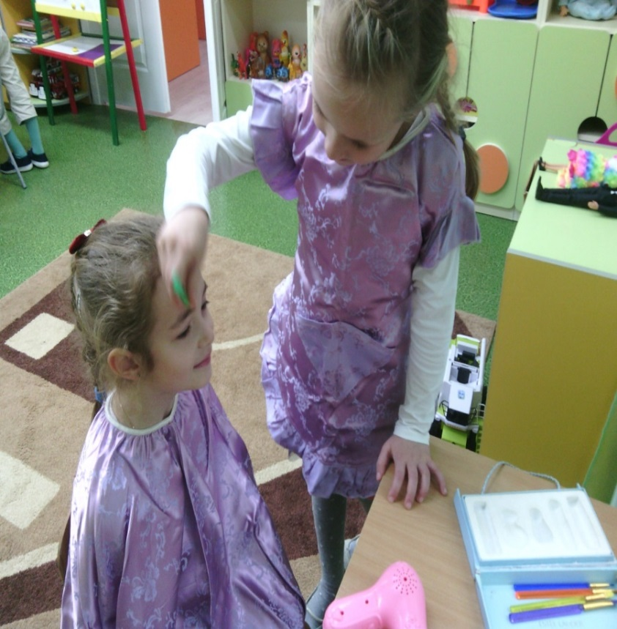
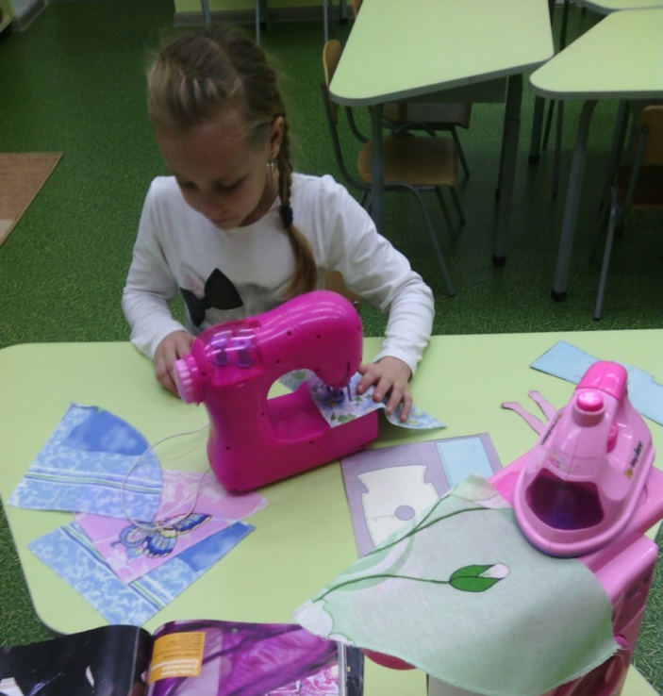
Крок 2. Опанування дій з іграшками
Іграшки - головні атрибути збагачення і трансформації ігрового досвіду, що починається з простих ігрових дій та має потужний потенціал для креативних перетворень, активізації уяви, створення ігрових тематичних ситуацій та опанування нових ігрових ролей.

Slide 17
ВИДИ ІГРАШОК
функціональні
народні
конструкторсько-будівельні
спортивні
іграшки-саморобки
сенсорно-дидактичні
настільно-друковані

Slide 18
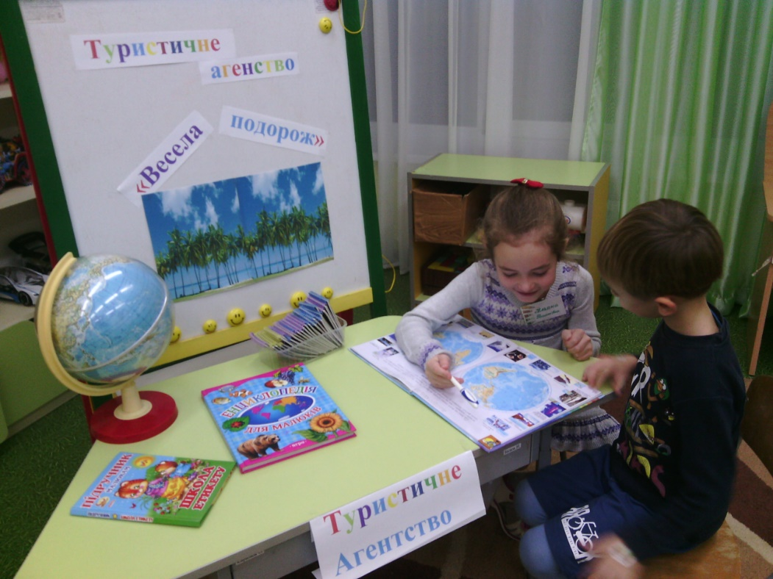
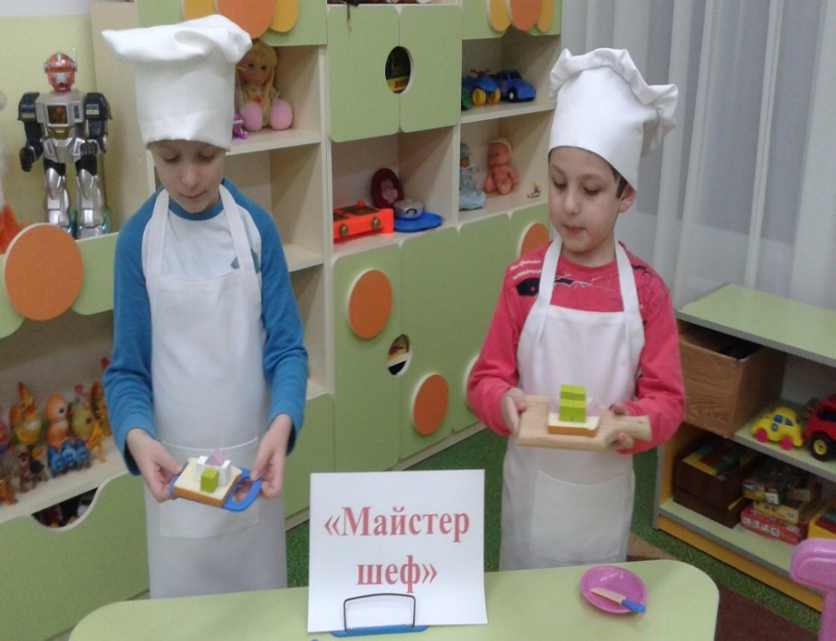
Програвання пропонованих дорослим ігрових ситуацій і відкриття нових можливостей знайомих предметів та іграшок є базою для розгортання самодіяльних сюжетно-рольових ігор у майбутньому.

Slide 19
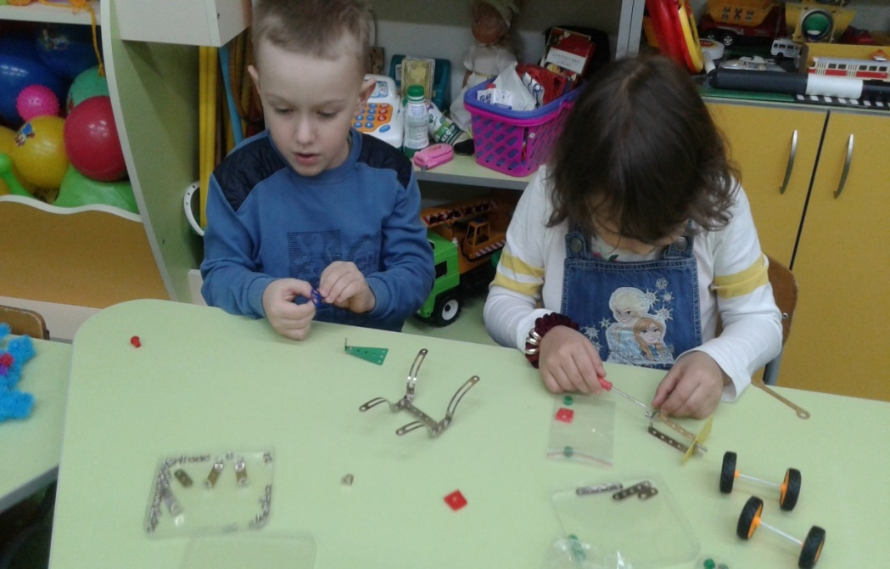
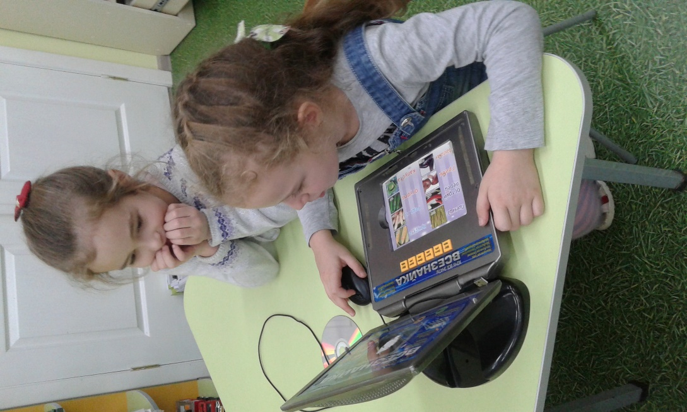
Важливо пам’ятати: розвиває дитину не іграшка (навіть «найбільш розвивальна»), а активізація уяви у процесі гри. Тож визначальним для вибору іграшки має бути те, наскільки позитивний емоційний посил вона транслює та яке поле для дій відкриває.

Slide 20
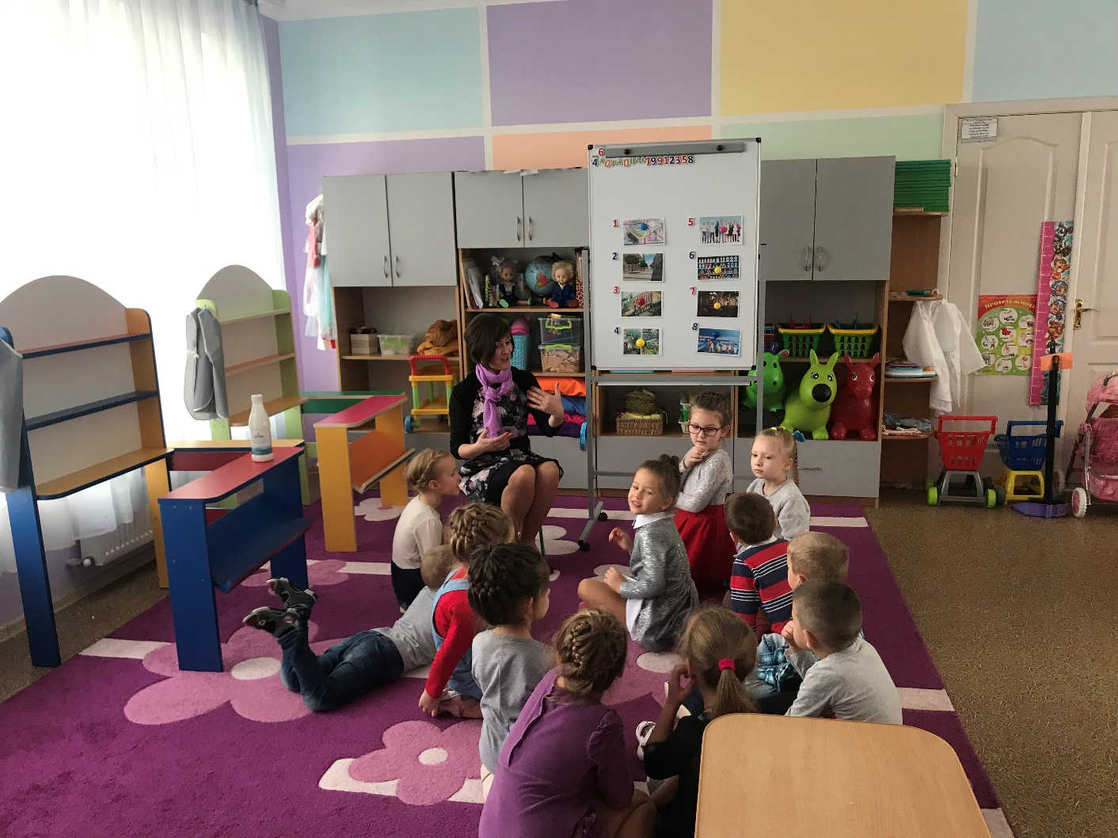
Крок 3. Чітке усвідомлення дорослими, у що і як слід грати з дітьми
Уміння організувати вільну гру вихованців свідчить про професіоналізм педагога, його повагу до дитячої гри та здатність грати з дітьми

Slide 21
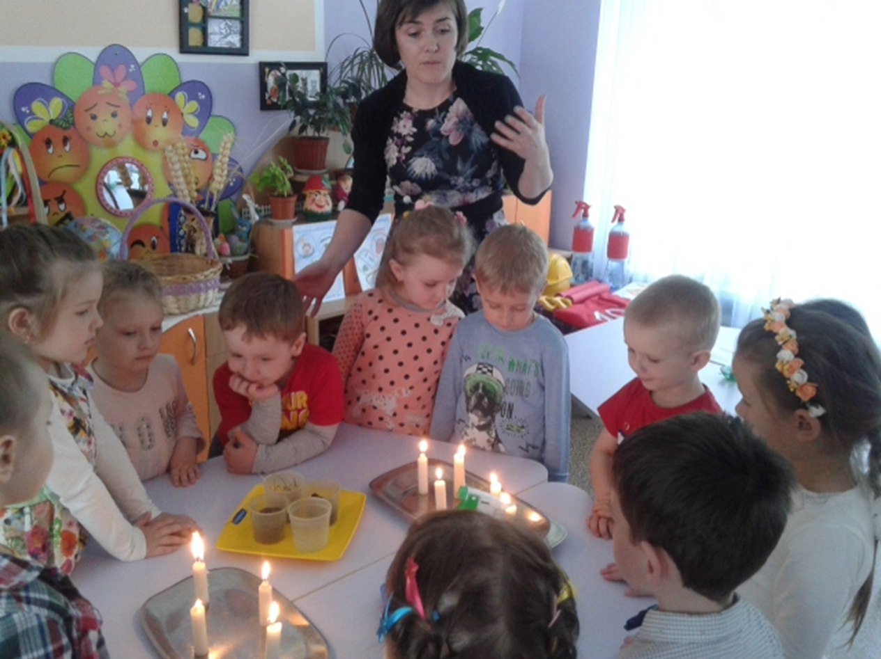
Завдання педагога в умовах оновлення Державного стандарту дошкільної освіти:
створити цікаве для сучасних дітей середовище;
продумати діяльність, яка може стимулювати вільну гру;
відвести грі гідне місце в повсякденному житті групи;
аналізуючи результативність своїх дій, вчасно коригувати їх, невтомно шукати
способи виведення
гри на творчий рівень.

Slide 22
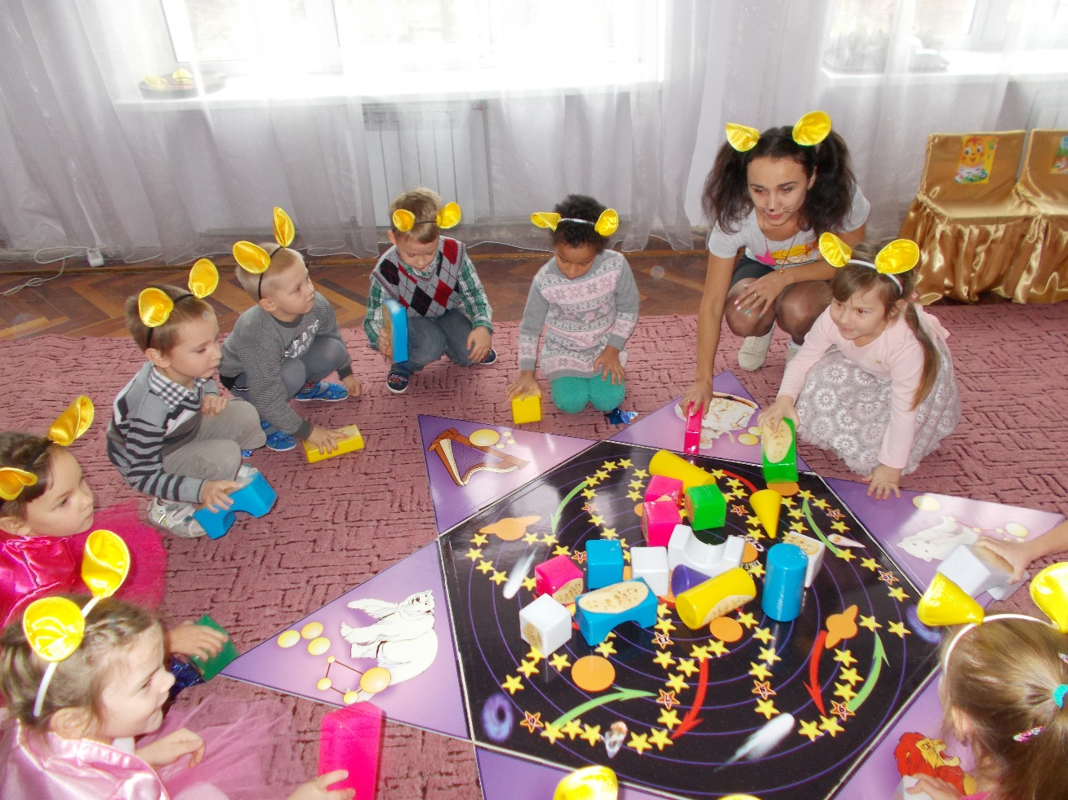
Дитина грається, досліджує світ, здобуває свій досвід і може його застосовувати. Вона не має відчувати, що її спеціально чогось вчать.

Slide 23
Презентацію створено за матеріалами:
Лист МОН України № 1/3845-22 від 02.04.22р. «Про рекомендації для працівників закладів дошкільної освіти на період дії воєнного стану в Україні».
Щомісячний науково-методичний журнал МОН України «Дошкільне виховання» № 5, 2021р.
Щомісячний журнал цифрового видавництва MCFR «Вихователь-методист» № 10 , 2018 р.

Slide 24
Дякую за увагу!!!

